Slide 1
Особенности аттестации педагогических работников в 2021 году
Методист центра подготовки руководящих кадров , школоведения и аттестации
ГБОУ ДПО РК КРИППО
Денисенко Ю.Г.

Slide 2
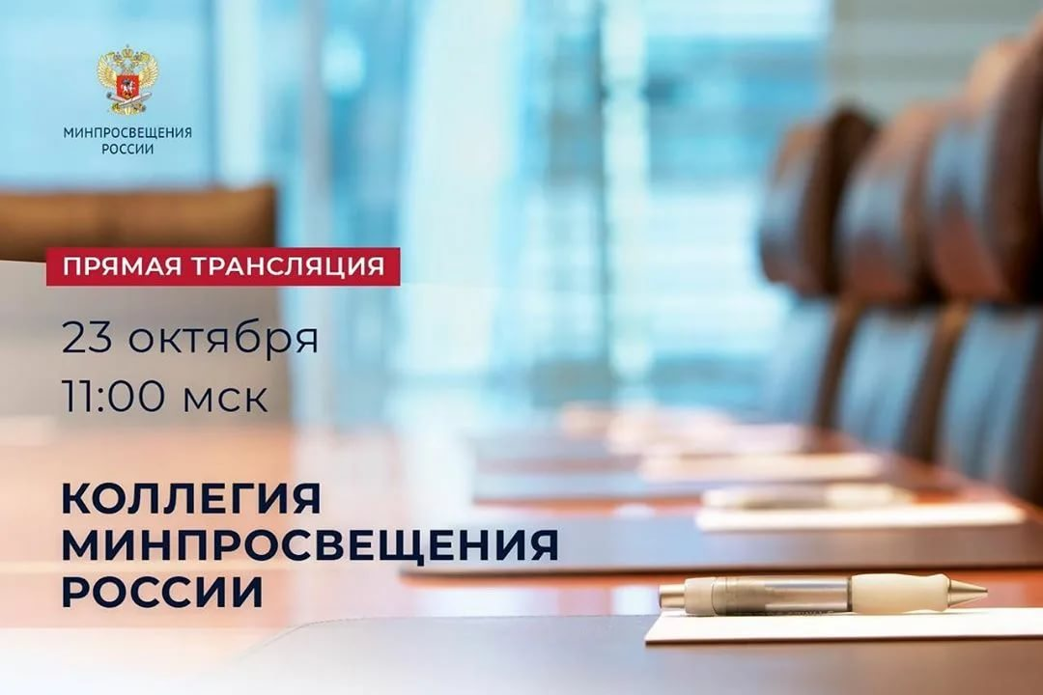
Протокол заседания коллегии Минпросвещения России
от 23 октября 2020 г.
Номер документа: ПК-1вн
Опубликован: 30 октября 2020

Slide 3
Качественная подготовка педагогических кадров
Обучающиеся психолого-педагогических классов
Студенты педагогических специальностей
Молодые специалисты
Профессиональное развитие руководителей ОО
Создание Единой федеральной системы научно-методического сопровождения педагогических работников и управленческих кадров
Профессиональный рост педагога

Slide 4
Квалификационная категория «учитель-методист»
Личный вклад в совершенствование технологий, методов, средств обучения и воспитания
Организация методического сопровождения профессиональной деятельности в педагогических коллективах

Slide 5
Квалификационная категория «учитель-наставник»
Личный вклад в организацию и координацию сопровождения профессионального роста педагогических работников посредством содействия формирования их предметных, методических психолого-педагогических и (или)коммуникативных компетенций

Slide 6
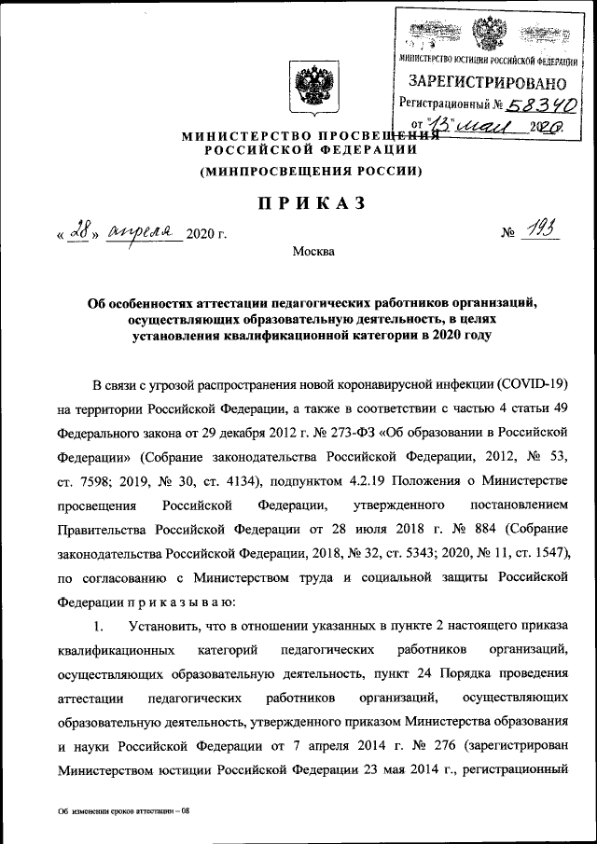

Slide 7
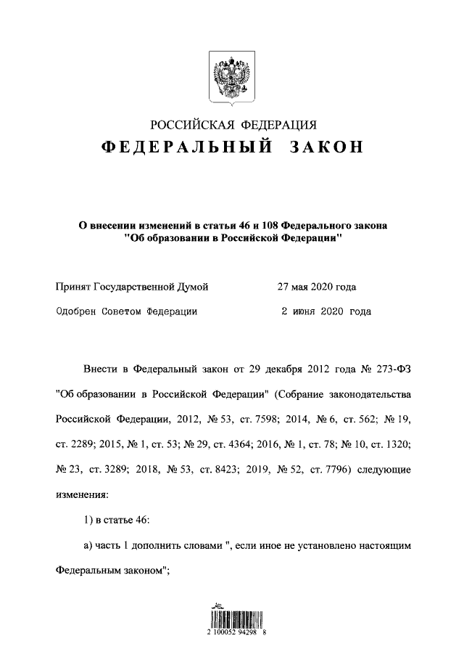
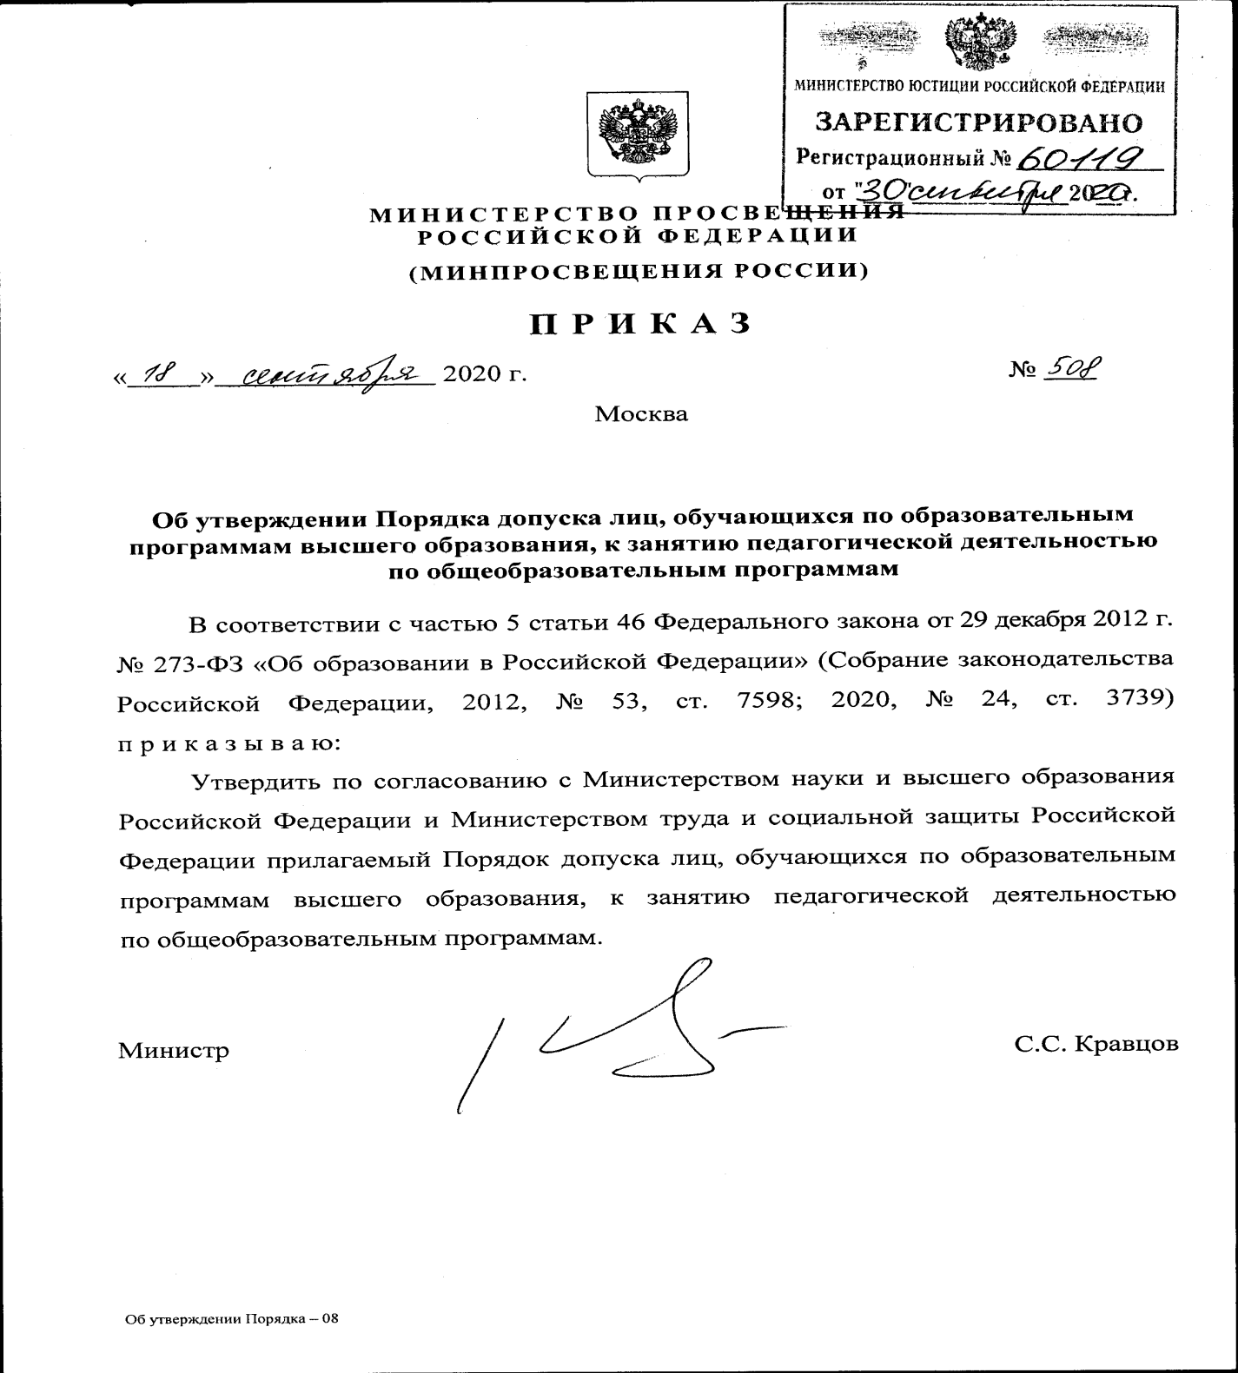

Slide 8
СОГЛАШЕНИЕ между Министерством образования, науки и молодежи Республики Крым и Комитетом Крымской Республиканской организации Профсоюза работников народного образования и науки Российской Федерации
Льготной формой прохождения аттестации по личному заявлению на основании представления руководителя имеют право воспользоваться педагогические работники, являющиеся в течение не менее трех лет подряд:
- экспертом предметной комиссии при проведении государственной итоговой аттестации (ОГЭ, ЕГЭ);
- экспертом республиканской аттестационной комиссии МОНМ РК;
- экспертом, привлекаемым для проведения аккредитационной экспертизы;
- экспертом, привлекаемым к проведению мероприятий по государственному контролю (надзору) в сфере образования, лицензионному контролю.
Указанной формой аттестации педагогический работник может воспользоваться только один раз».

